Slide 1
小狗在家
iOS端优化方案建议

Slide 2
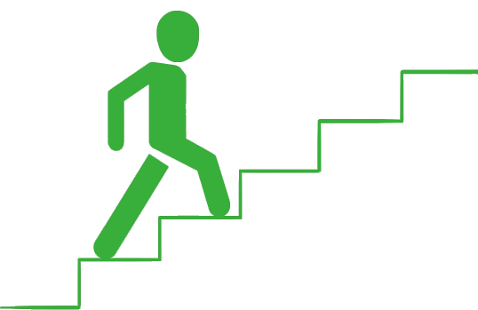
整体思路
1
iOS端性能优化建议
2
用户体验优化建议
3
iOS端安装包大小优化

Slide 3
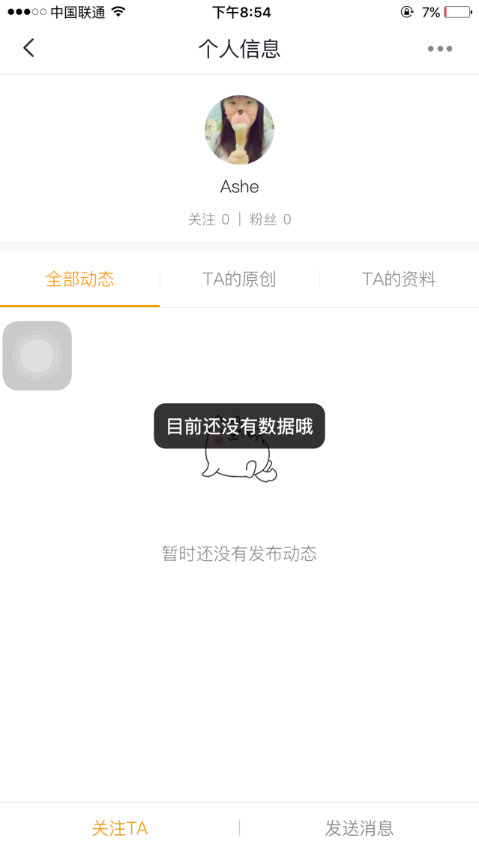
1
iOS端性能优化建议
个人中心
点击某用户头像放大到缩小后请求了后台数据，点击头像输小后应该判断不让请求数据的。而是界面出现时请求。

Slide 4
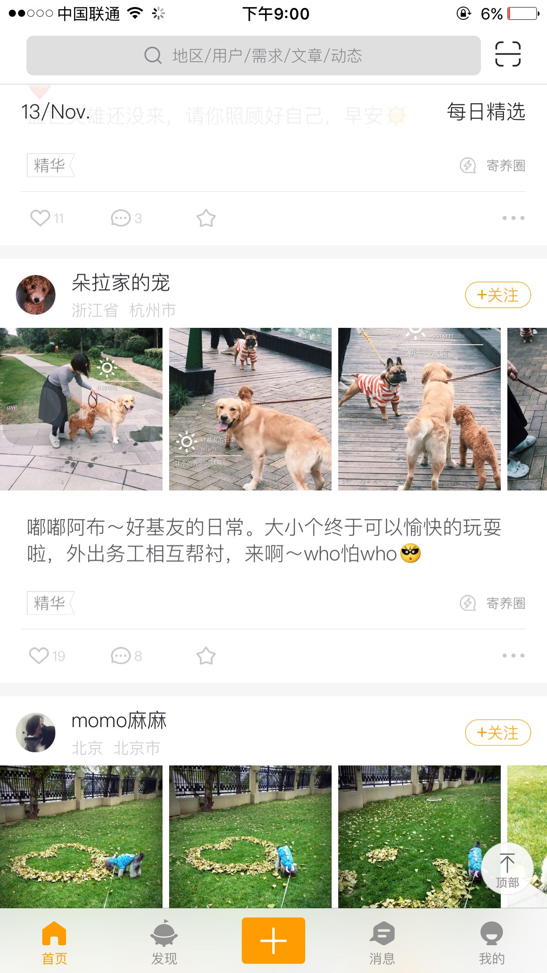
1
iOS端性能优化建议
首页点击关注
首页中点击关注后没有提示语“已关注”

Slide 5
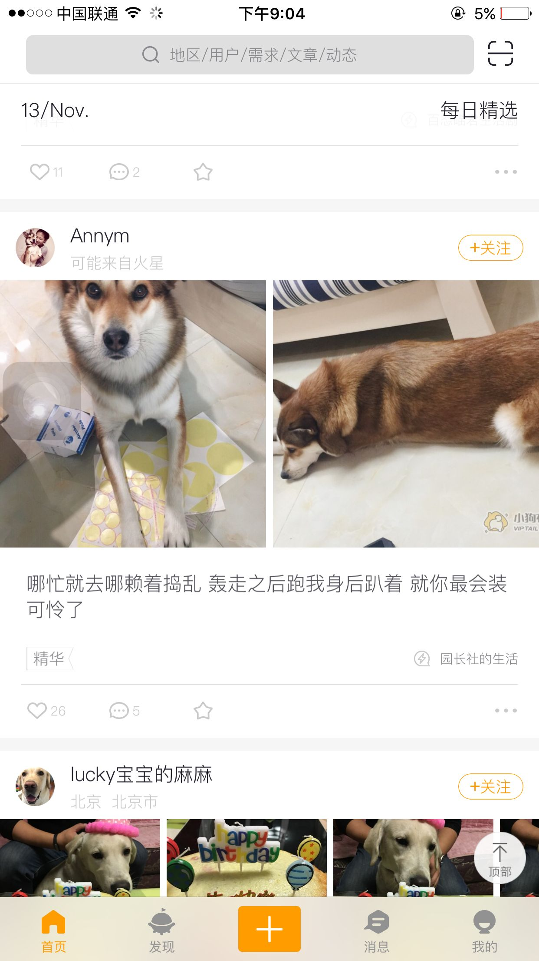
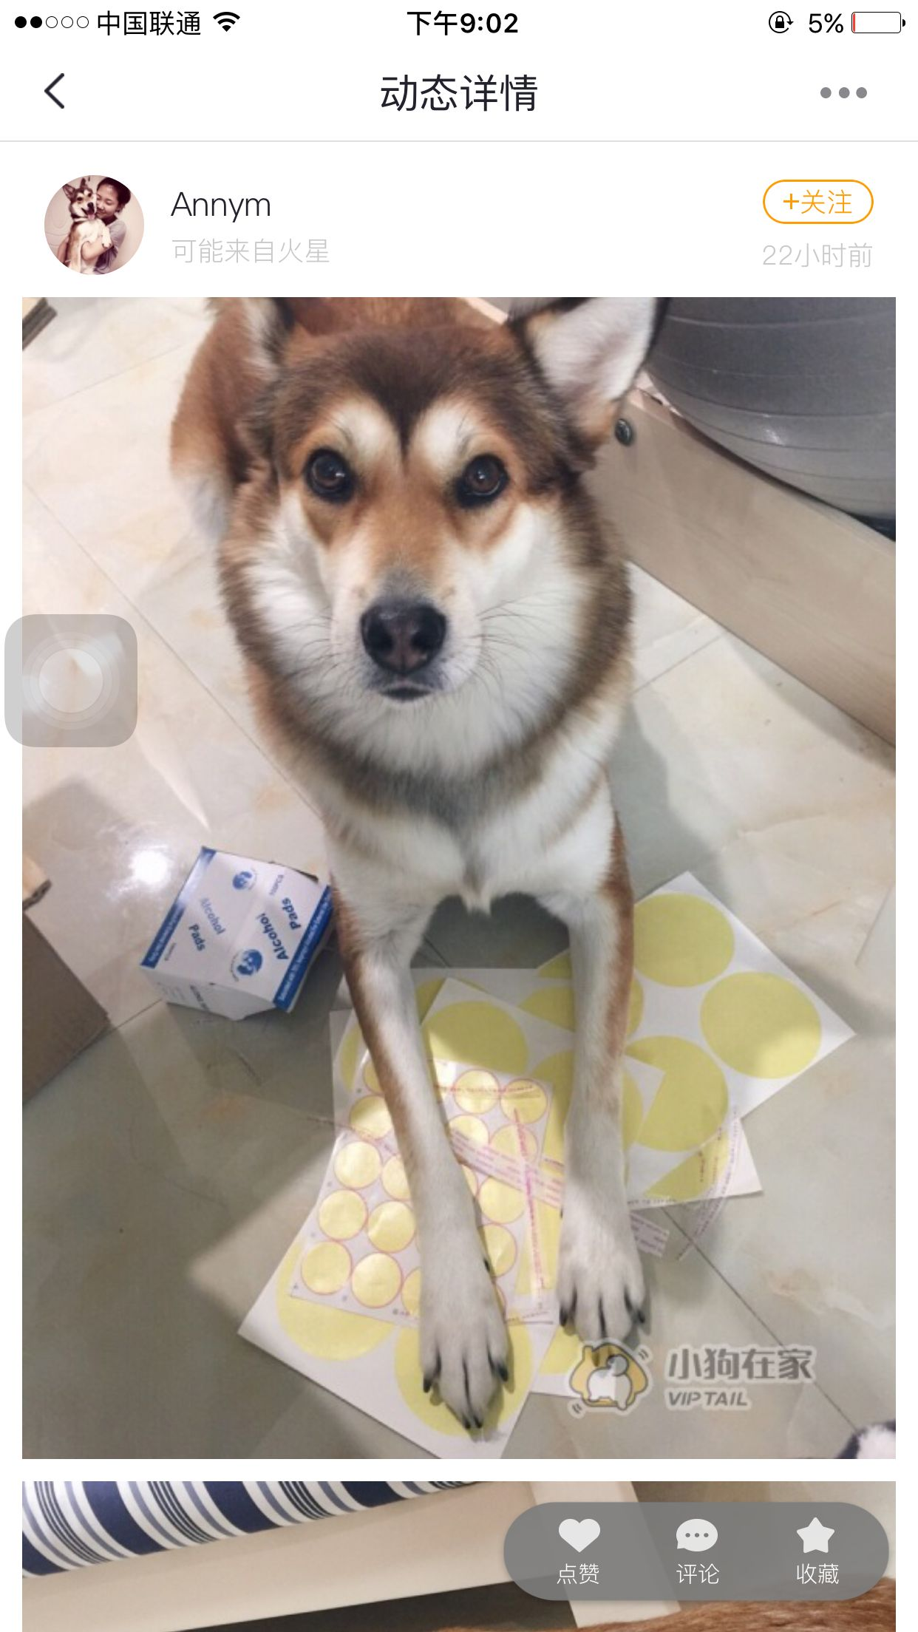
1
iOS端性能优化建议
关注功能
在动态详情里点击关注，已关注成功。
然后回到主页还是显示
“关注”。应该刷新状态。

Slide 6
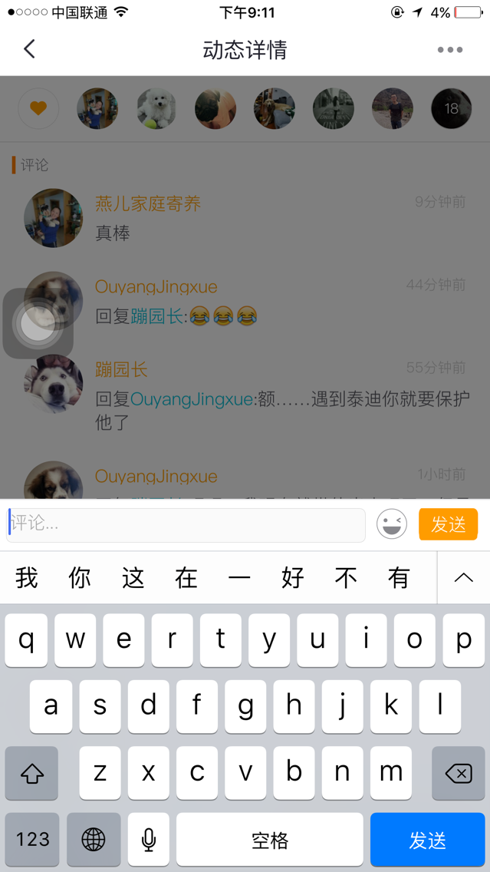
1
iOS端性能优化建议
首页评论处
首页点击评论进入动态详情时，由于键盘和table同时滚动使性能压力过大，导致界面晃动。

Slide 7
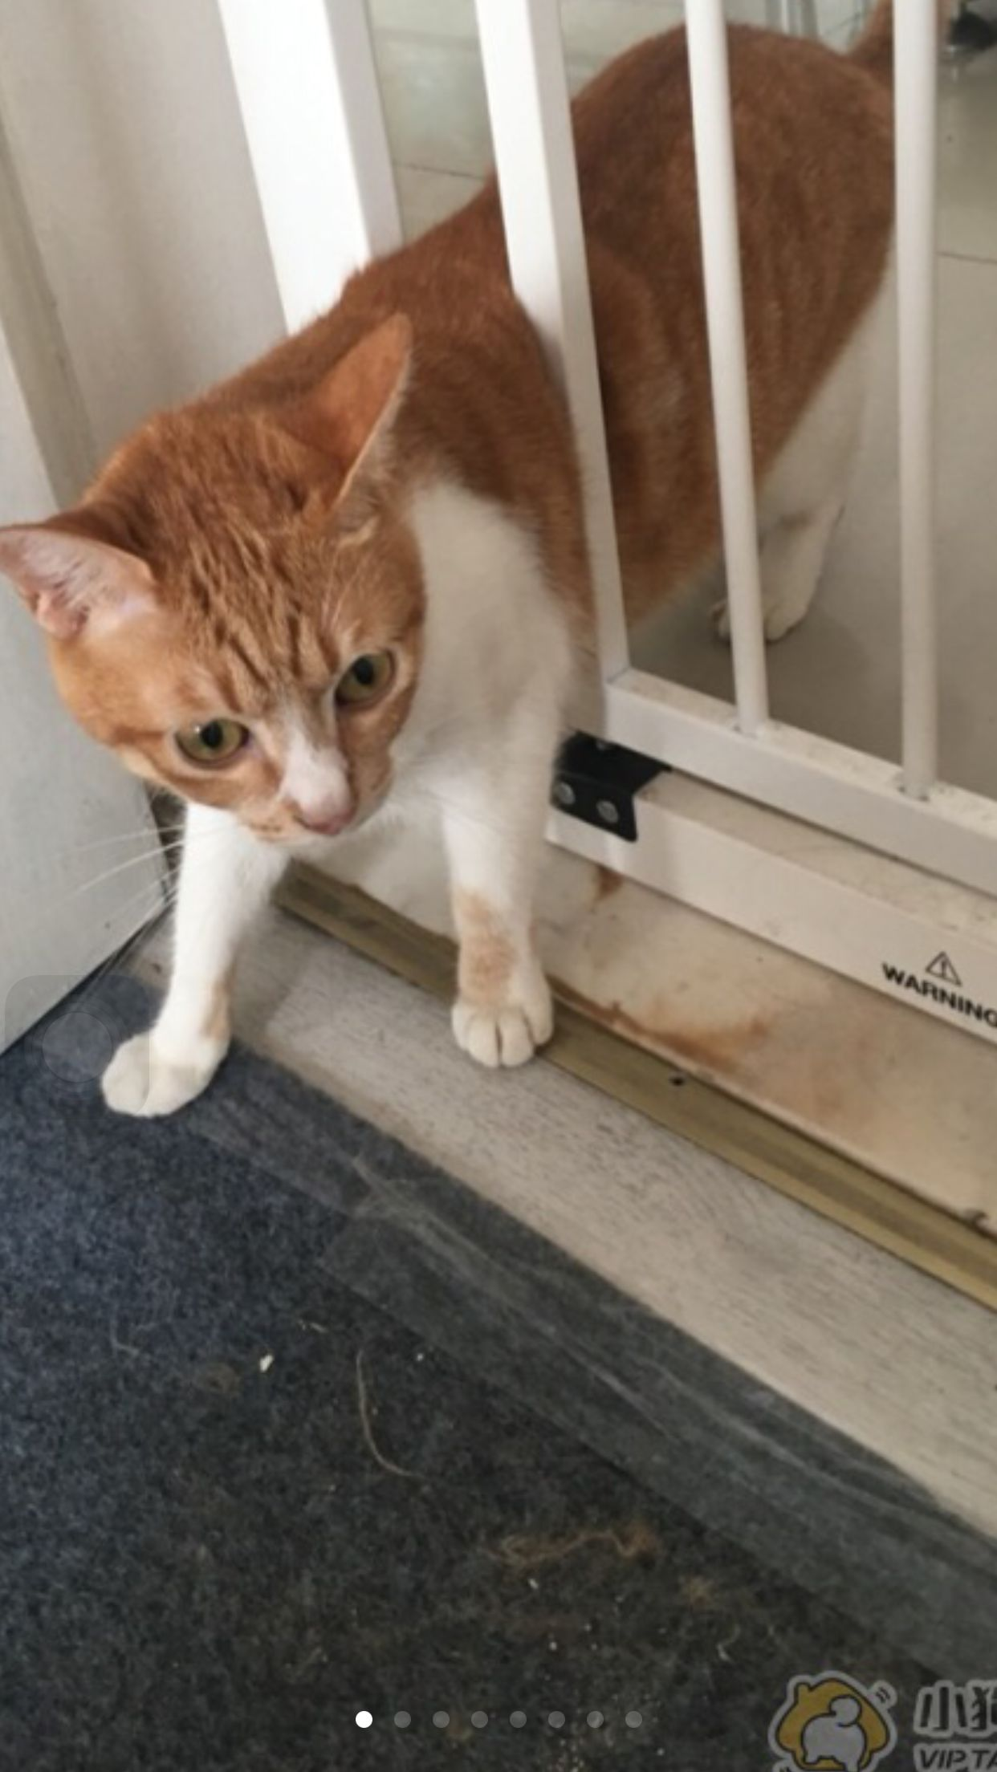
1
iOS端性能优化建议
动态详情大图浏览优化
动态详情里，点击一张图片并放大这张图片，然后点击图片，就会看到图片会闪烁，可以优化为不晃动。

Slide 8
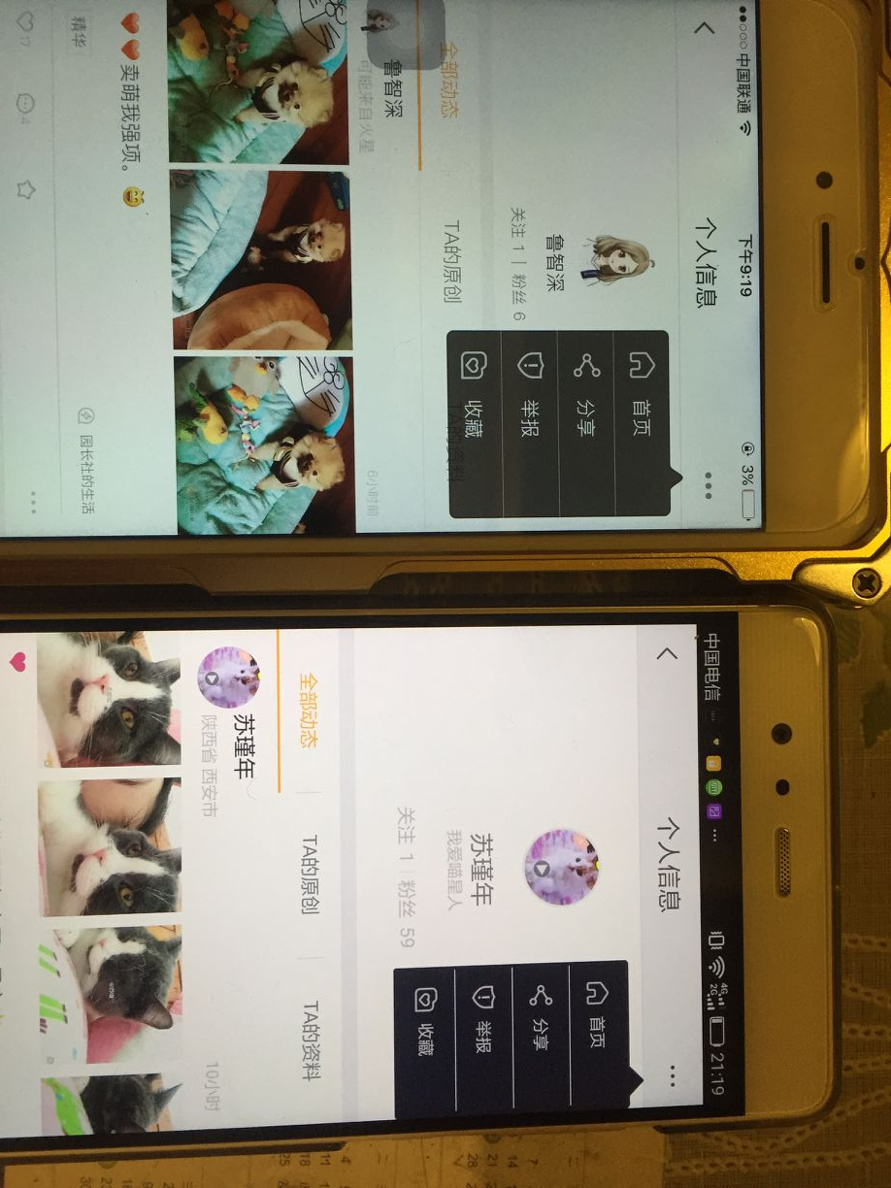
2
用户体验优化建议
右上角下拉菜单
一是黑色尖角应该尽量对齐上面图标的中心，还有安卓端有的这种下拉菜单有的离右边有间距，有的没有。

Slide 9
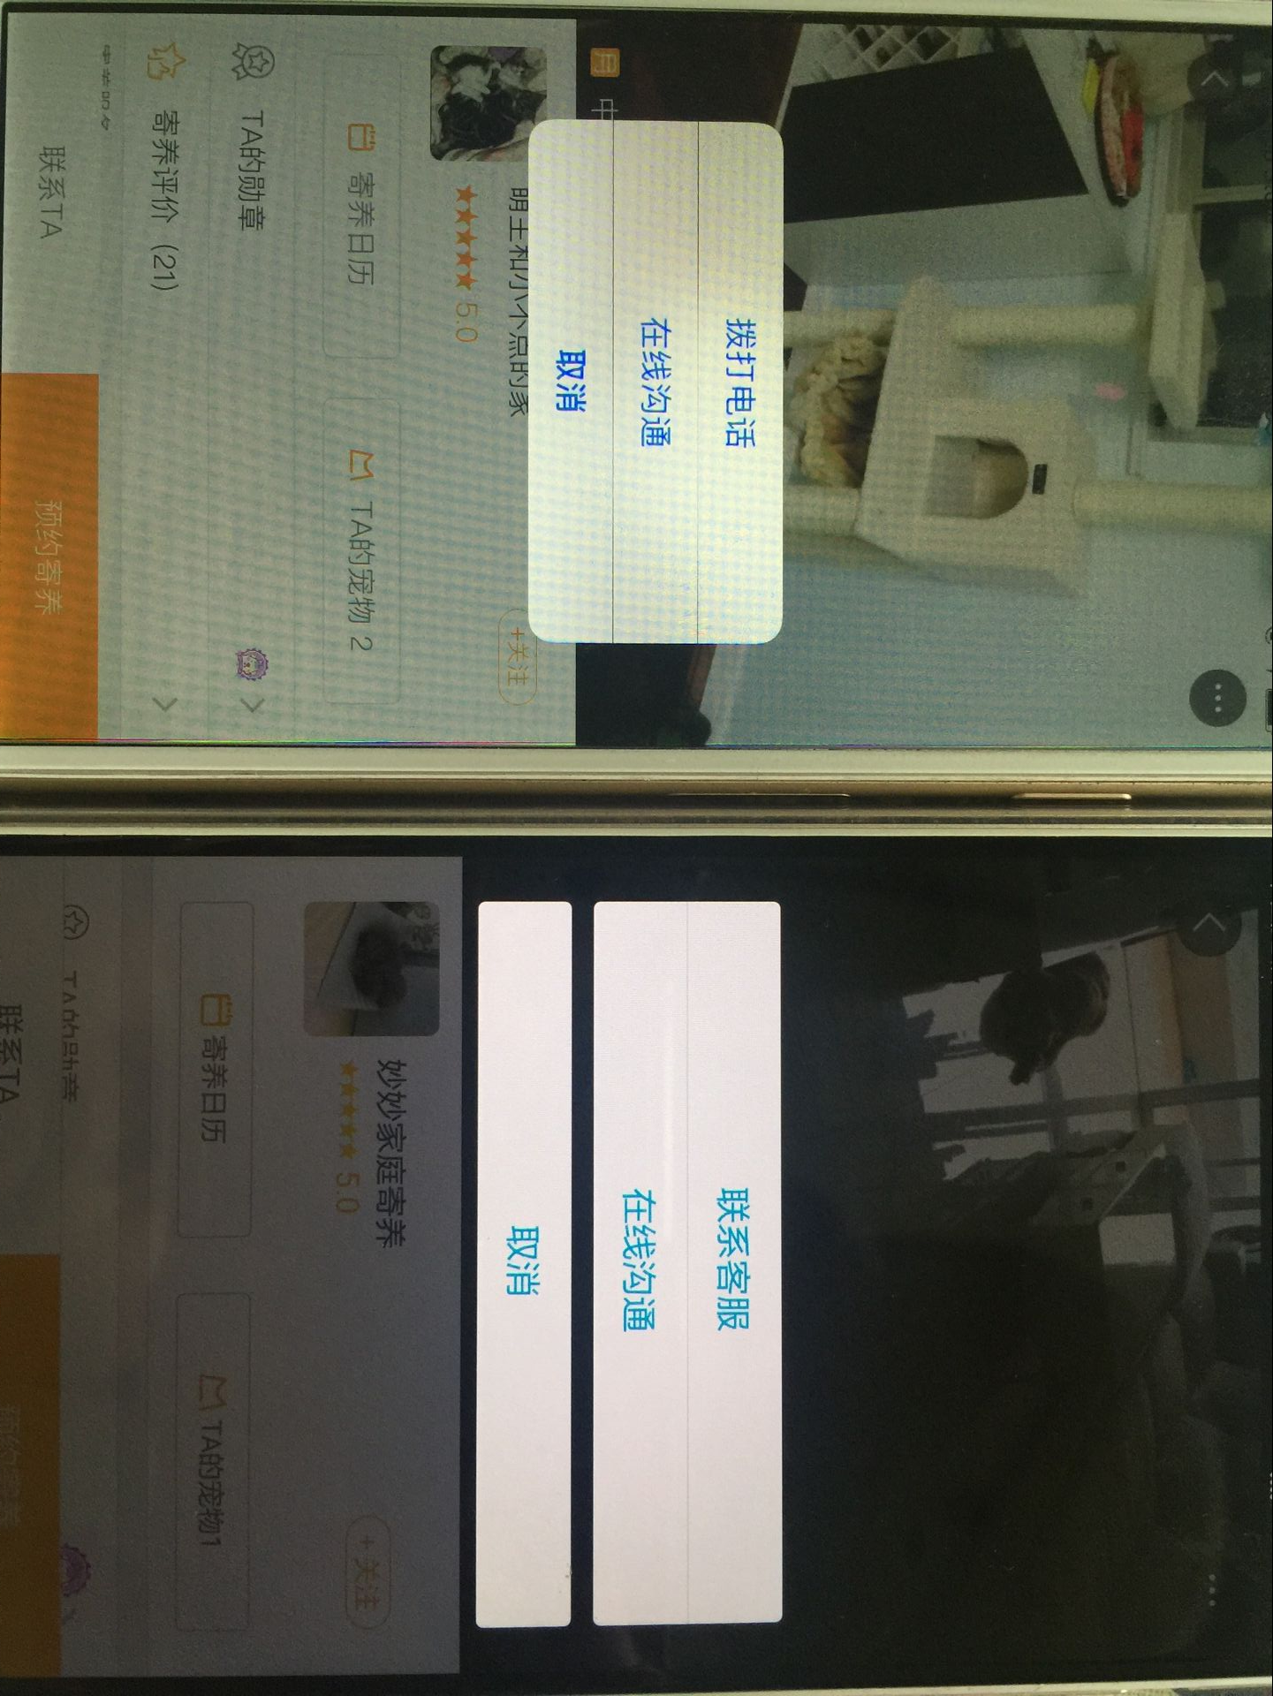
2
用户体验优化建议
菜单弹窗
这种弹出菜单框，我的建议是尽量不要用系统默认的样式，有违和感，我们尽量用自己UI定制的统一弹框样式。

Slide 10
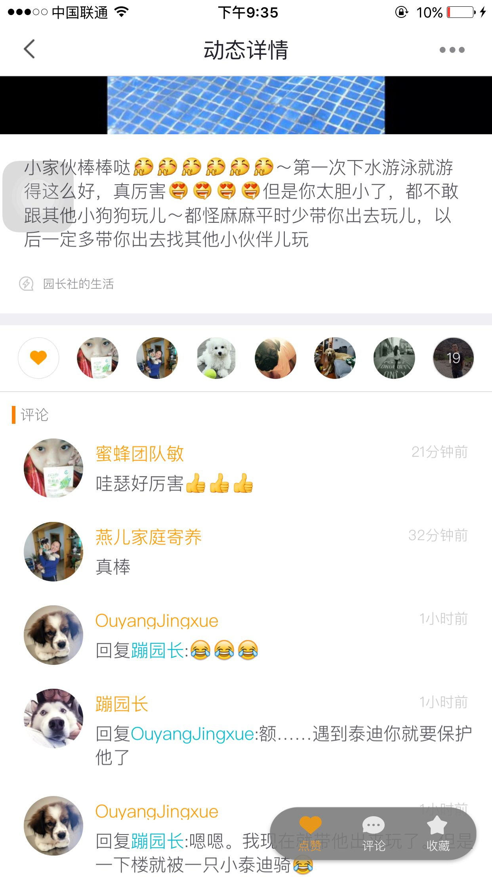
2
用户体验优化建议
评论处
动态详情里，查看更多点赞的人的按钮，新用户一般不太清楚，显示“更多”用户一般知道可以点进去看看。

Slide 11
2
用户体验优化建议
首页评论处
还是我原来的疑问，其实用户如果想评论的话，他不会介意多点击一下按钮，反而是那些想看其他人评论的人，他们主要是靠看其他人的评论来激发自己评论的欲望的，而且这种人占大多数。

Slide 12
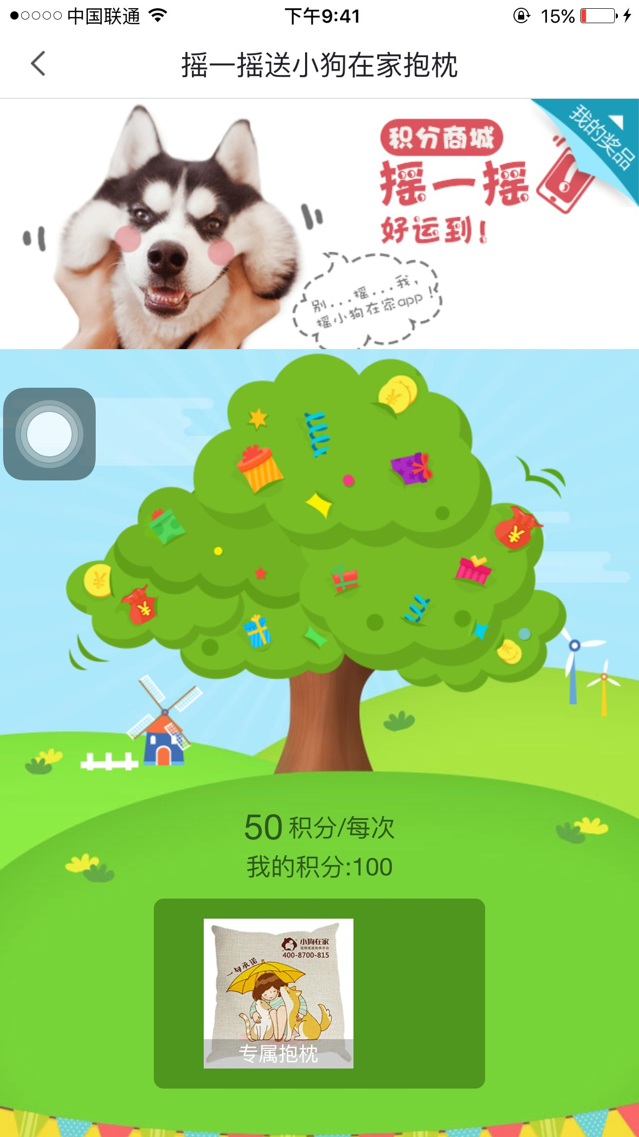
2
用户体验优化建议
摇一摇活动
用户摇一摇时最好手机振动一下，告诉用户你要成功了，不然他还要看是不是树在动，才知道自己摇成功没有。一般摇一摇功能的软件，在摇动时都会振动一下，提示用户摇动成功。

Slide 13
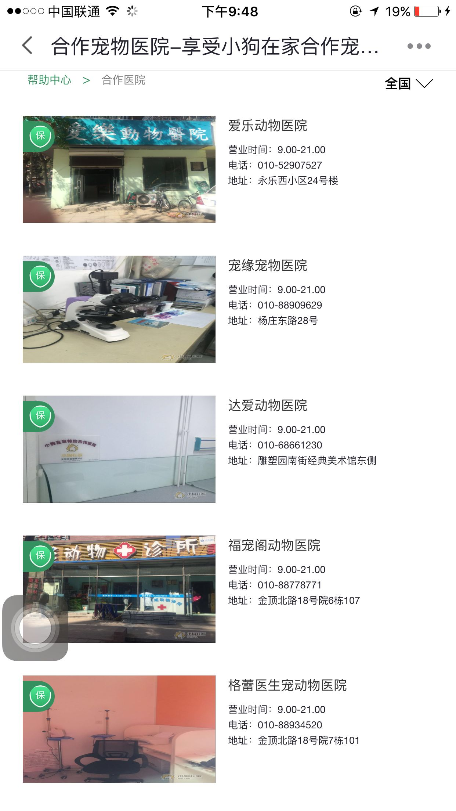
2
用户体验优化建议
合作医院首页
合作宠物医院的所有图片都是压缩变形的，会让用户感觉不专业，用户印象不好。

Slide 14
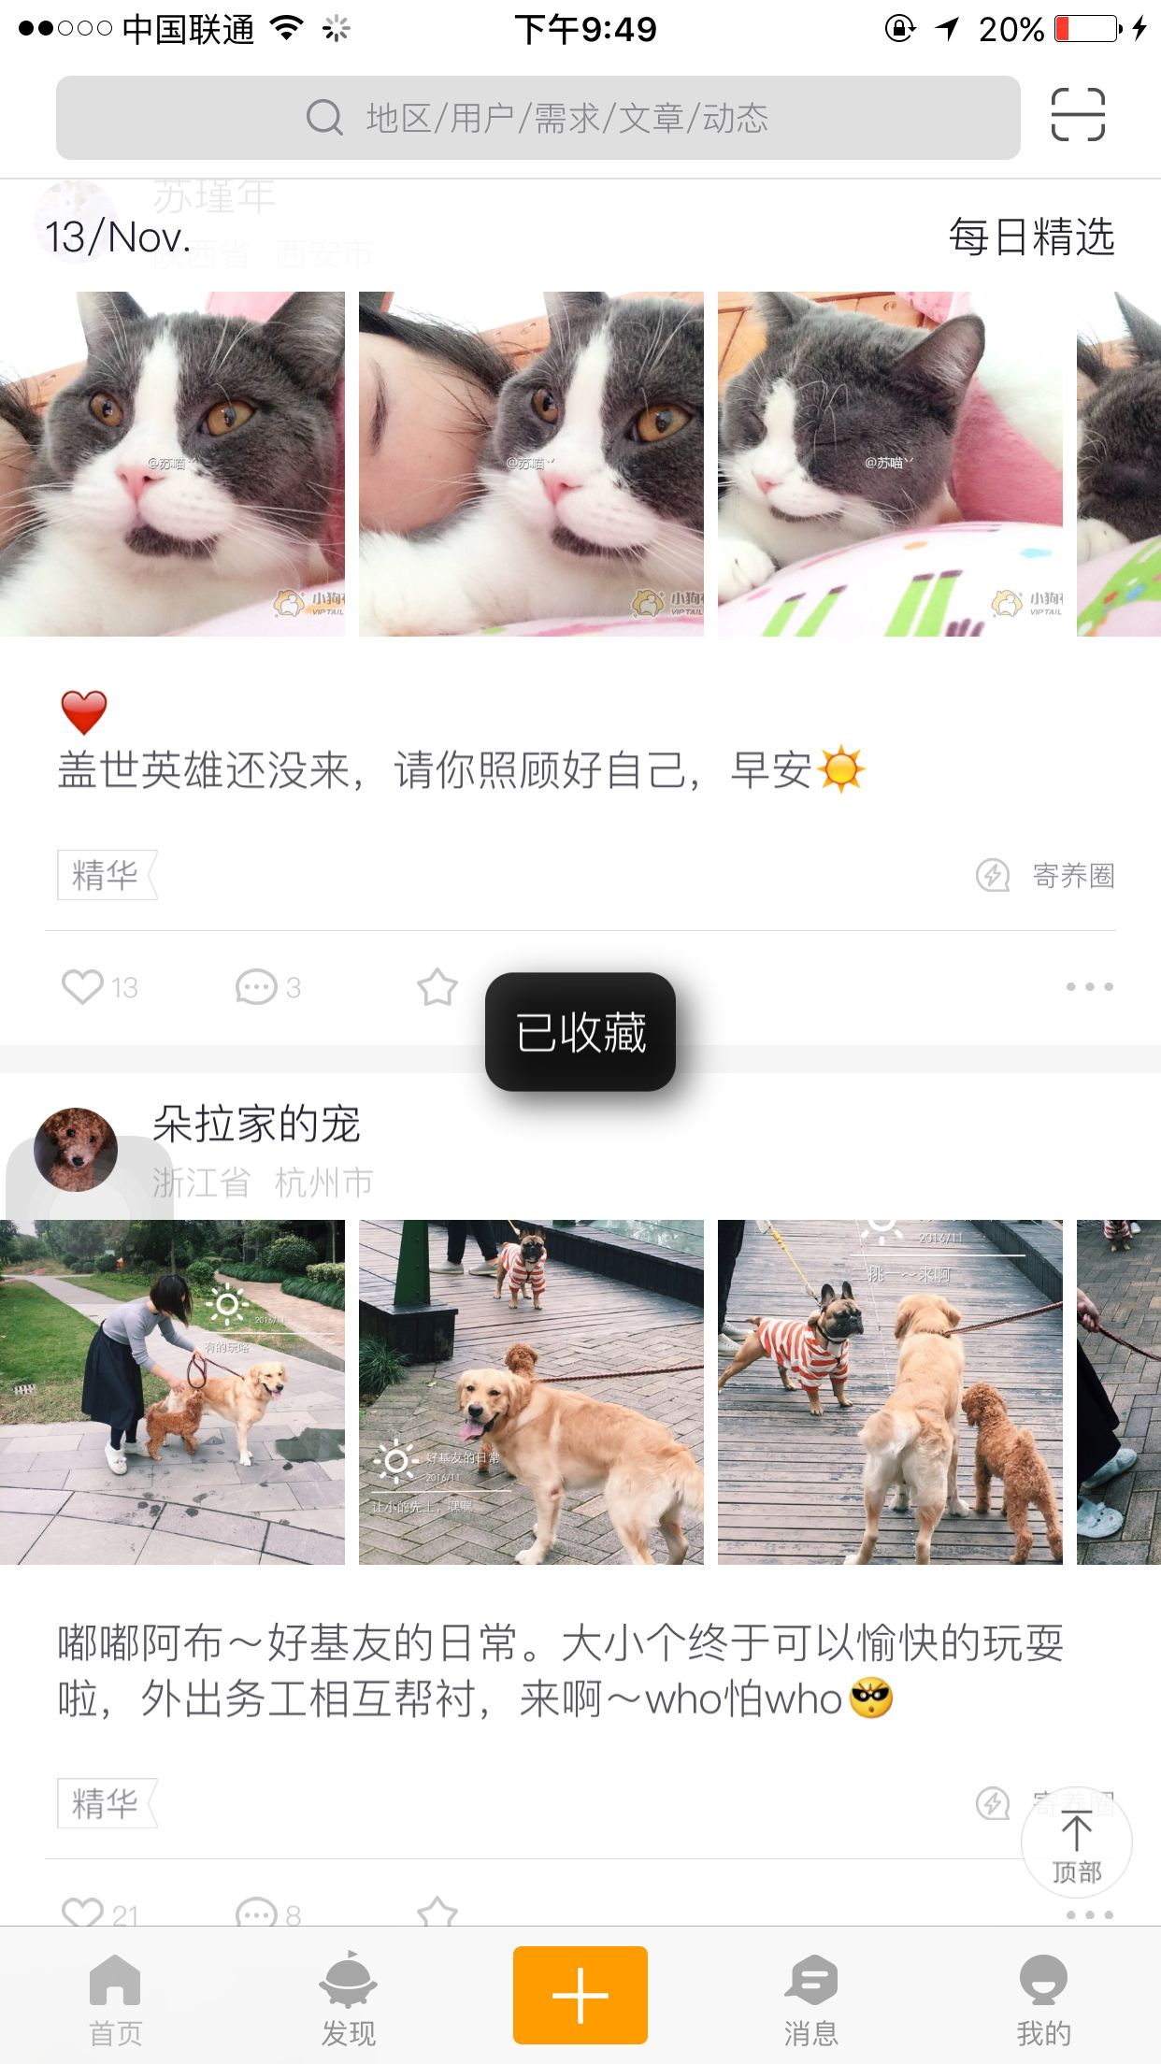
2
用户体验优化建议
首页收藏功能
我们的所有收藏逻辑，都是让用户不知道自己某个动态是否已经收藏了，我建议既然不想让用户取消收藏，至少让用户知道自己对某个动态已经收藏了吧！五角星可以变色标示。

Slide 15
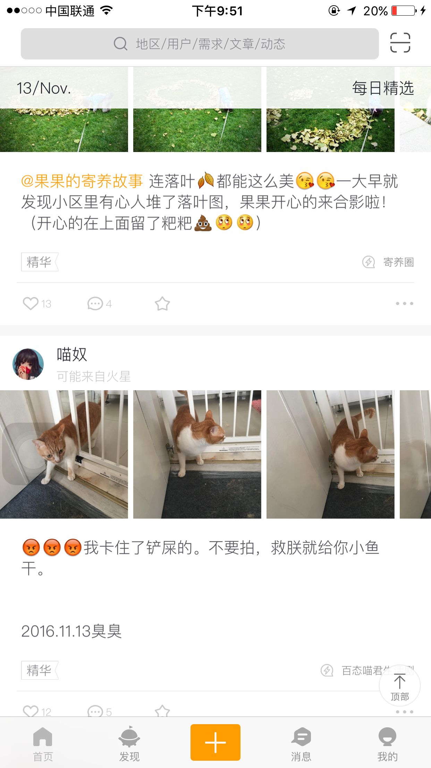
2
用户体验优化建议
首页点击评论逻辑
安卓和iOS的首页点击评论逻辑不一致，iOS点击评论是弹出输入框，让用户直接评论的，安卓没有，而且没有滚动到用户评论区。

Slide 16
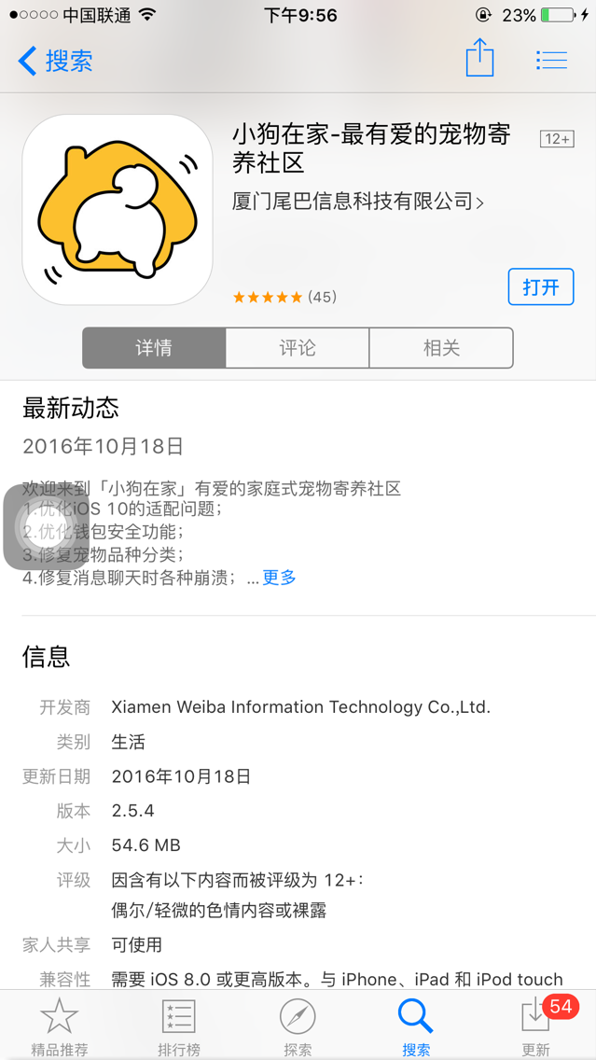
3
IOS端安装包大小优化
安装包大小可优化1-10M
我会仔细研究我们的原始代码，在不影响现有功能，并做好备份的基础上，删除，压缩部分代码或图片，尽力缩小我们的安装包大小，使得用户在下载安装我们的APP时更加的快速和流畅。

Slide 17

优化建议，讨论决定下一步工作

